Slide 1

WEB 前端奥秘探索之旅大型公开课

Slide 2

前端奥秘探索之旅
  我们会用全新的 ES6 语法、最实用的编程技巧、最灵活的编程思路、最精彩的实战案例，带大家一起探索前端的奥秘！
  公开课所讲内容均出自妙味 VIP 视频库：
  https://study.miaov.com/
  公开课时间：
  周二 20:00 - 22:00
  周四 20:00 - 22:00
  上课地址：
  https://ke.qq.com/course/178139
最新公开课关注公众账号

Slide 3
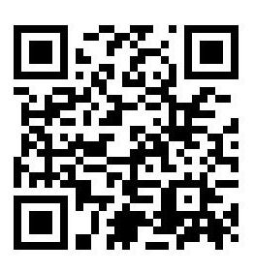
课程内容 - ECMAScript 测试题
    ECMAScript部分相关知识点测试：

Slide 4
课程前置小调查
1.var、let、const的区别是什么？
2.元素的classList有哪些常用操作方法你知道吗？
3.some、every、reduce数组操作方法你会么？

Slide 5
本次公开课内容涉及知识点
    涉及知识点：
    - 原生 js基础:
    涉及知识点：
    https://study.miaov.com/study/show/chapter/83
    https://study.miaov.com/study/show/chapter/151
    https://study.miaov.com/study/remote/chapter/293
    - var 、 let 、 const
    - classList
    - Math方法
    - Array方法
    - String方法
    - ...

Slide 6
关注妙味课堂 关注WEB前端
  妙味QQ群： 203404514（资料领取、技术讨论）
  课程咨询微信： miaov_xy 、 miaov-study
  妙味课堂视频学习页： https://study.miaov.com
最新公开课关注公众账号

Slide 7
前端奥秘探索之旅
初学者开发常见困惑
1. 开发思路混乱
2. 代码不够简洁
3. 格式不统一
4. 知识点运用知其然不知其所以然
5. 新增方法或语法看得懂不会用

Slide 8
前端奥秘探索之旅
制作第一步：功能分析
- 列表
- 勾选商品
- 数量控制
- 小计
- 统计
- 全选
- 勾选商品件数统计
- 总额计算
- 现在结算的点击

Slide 9
前端奥秘探索之旅
var、 let、 const的差别
- var
- 支持全局、函数作用域
- 接受重复声明
- 变量预解析
- let
- 不接受重复声明
- 不存在变量提升
- 支持块作用域
- const
- 特性同let
- 一旦声明，常量的值就不可以改变

Slide 10
前端奥秘探索之旅
DOM操作classList
- add
添加
- remove
移除
- contains
包含

Slide 11
前端奥秘探索之旅
Math方法
- Math.min()
返回数字中小的那个
- Math.max()
返回数字中大的那个

Slide 12
前端奥秘探索之旅
Array方法
- forEach
循环数组或集合中的对象、数据
- every
测试数组的所有元素是否都通过了指定函数的测试
- some
测试数组的某个元素是否都通过了指定函数的测试
- reduce
循环数组中的每一项进行累计操作

Slide 13
购物车案例
String方法
- slice
从参数1的索引开始截取到参数2的结束索引
不包含结束的索引位
- trim
去除首尾空格
扩展运算符
...

Slide 14
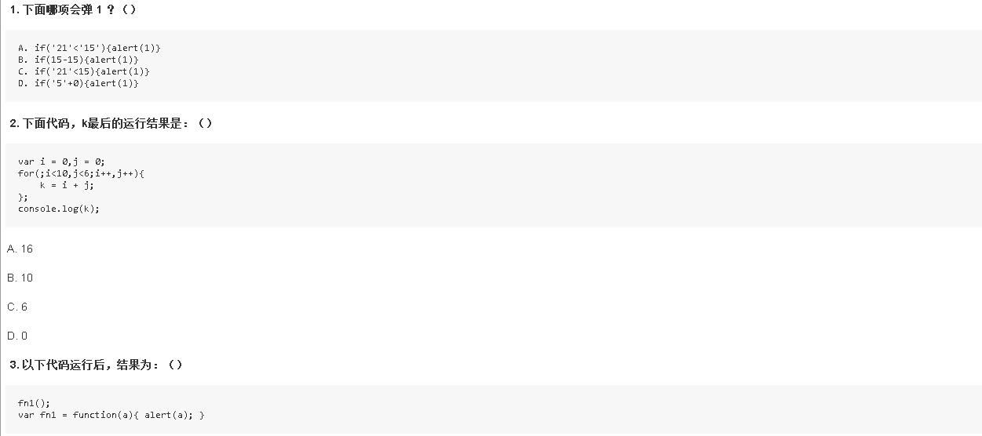
下次公开课内容
  《 面试题讲解》:
  学完一堆的知识点以后，跃跃欲试找工作面临的最大问题就是，我也不知道自己知识点是否已经掌握，面对面试官的考察，完全没有信心，那我们就来做个面试题测试~，看看自己是否可以闯关成功~
  涉及功能：
  （涉及知识点:https://study.miaov.com/study/show/chapter/83）
  1. 作用域、闭包
  2. var、let、const
  3. 隐式转换

